Slide 1





UPDATE IMPLEMENTASI ISSUE INFORMASI PELAYANAN KAPAL TERPADU
PHINNISI
Periode 11 Februari 2023 07:00 – 11 Februari 2023 19:00
Copyright © 2022 – PT ILCS All Rights Reserved

Slide 2
OUTLINE
IMPLEMENTATION ISSUE 7 CABANG
List isu berdasarkan laporan mingguan ticket ilcs.support
1
CABANG BENGKULU
5
CABANG KENDARI
6
CABANG SAMARINDA
2
CABANG MAKASSAR
3
CABANG SURABAYA
7
CABANG DUMAI
4
CABANG SEMARANG
Copyright © 2022 – PT ILCS All Rights Reserved

Slide 3
TICKET L2 Periode 12 Februari 2023 07:00 – 12 Februari 2023 19:00
Copyright © 2022 – PT ILCS All Rights Reserved
Copyright © 2022 – PT ILCS All Rights Reserved

Slide 4
CABANG SURABAYA
No. | Application | Modul | Issue | Root Cause | Workaround | Remarks
 |  |  |  |  |  | Operational | IT | External
1 | Phinnisi | EPB | EPB belum lunas (status sudah lunas) | Gagal saat update log pembayaran dan is paid | Hit ulang API flag lunas regional 3 | No | Yes | No
2 | Phinnisi | EPB | epb muncul biaya harusnya tidak muncul karena masih termasuk paket gerakan | Terjadi gagal dikarenakan pada query pengecekan countPpkbDescriptions tidak adanya pengecekan ppkb yang di batalkan | Menambahkan kondisi pada query and pd.ppkb_status_code != 5 | No | Yes | No
Copyright © 2022 – PT ILCS All Rights Reserved
Copyright © 2022 – PT ILCS All Rights Reserved

Slide 5
CABANG SEMARANG
No. | Application | Modul | Issue | Root Cause | Workaround | Remarks
 |  |  |  |  |  | Operational | IT | External
1 | Phinnisi | EPB | EPB belum lunas (status sudah lunas) | Gagal saat update log pembayaran dan is paid | Hit ulang API flag lunas regional 3 | No | Yes | No
Copyright © 2022 – PT ILCS All Rights Reserved
Copyright © 2022 – PT ILCS All Rights Reserved

Slide 6
CABANG SAMARINDA
No. | Application | Modul | Issue | Root Cause | Workaround | Remarks
 |  |  |  |  |  | Operational | IT | External
1 | Praya | DPJK | pranota masih menggunakan kode 010 bukan 070, SKTD sudah diupdate dan sudah di print sampai DPJK | Pada saat generate ulang DPJK yang sudah di genereate pada saat SKTD belum ada bentuk a3 tidak ada update yang baru secara otomatis pada saat generate ulang | meengupdate bentuk_a3 = null pada pkks dan trx_dpjk_header dan generate ulang dpjk | No | Yes | No
2 | Praya | DPJK | Request Nahkoda pisah tagihan tunda menjadi dua pada DPJK | Pada saat penambahan tunda planner salah memilih Keterangan tug yaitu kebutuhan oprasional, seharusnya pada lokasi Terminal Petikemas Palaran tunda dipisah | melakukan pergantian tug_desc2 = 20 pada bkt_tug | No | Yes | No
Copyright © 2022 – PT ILCS All Rights Reserved
Copyright © 2022 – PT ILCS All Rights Reserved

Slide 7
CABANG BENGKULU
No. | Application | Modul | Issue | Root Cause | Workaround | Remarks
 |  |  |  |  |  | Operational | IT | External
1 | Praya | DPJK | Tolong hapus satu Tagihan Masuk : Pandu di pranota karena tagihan double | Pada Trx_order_header terdapa dua data untuk ppkb ke 1 maka dari itu membuat pencetakan pandu menjadi dua | menghapus trx_order_header yang tidak di pakai atau tidak sesuai | No | Yes | No
Copyright © 2022 – PT ILCS All Rights Reserved
Copyright © 2022 – PT ILCS All Rights Reserved

Slide 8
TICKET L2 – IN PROGRESS
Copyright © 2022 – PT ILCS All Rights Reserved
Copyright © 2022 – PT ILCS All Rights Reserved

Slide 9
SERVER Periode 12 Februari 2023 07:00 – 12 Februari 2023 19:00
Copyright © 2022 – PT ILCS All Rights Reserved
Copyright © 2022 – PT ILCS All Rights Reserved

Slide 10
1. Phinnisi CPU Utilization,Max Load: 1,085 %. 2. Phinnisi Memory Utilization, Max Load: 22,6 %. 3. Session DB CPU Utilization, Max Load: 4,7 % 4. Session DB Connection,Max Sum: 802 Serta aplikasi PHINNISI Dapat berfungsi dengan baik pada periode tanggal 12 Januari 2023 07:00 s/d 12 Januari 2023 19:00 WIB
Copyright © 2022 – PT ILCS All Rights Reserved
Copyright © 2022 – PT ILCS All Rights Reserved

Slide 11
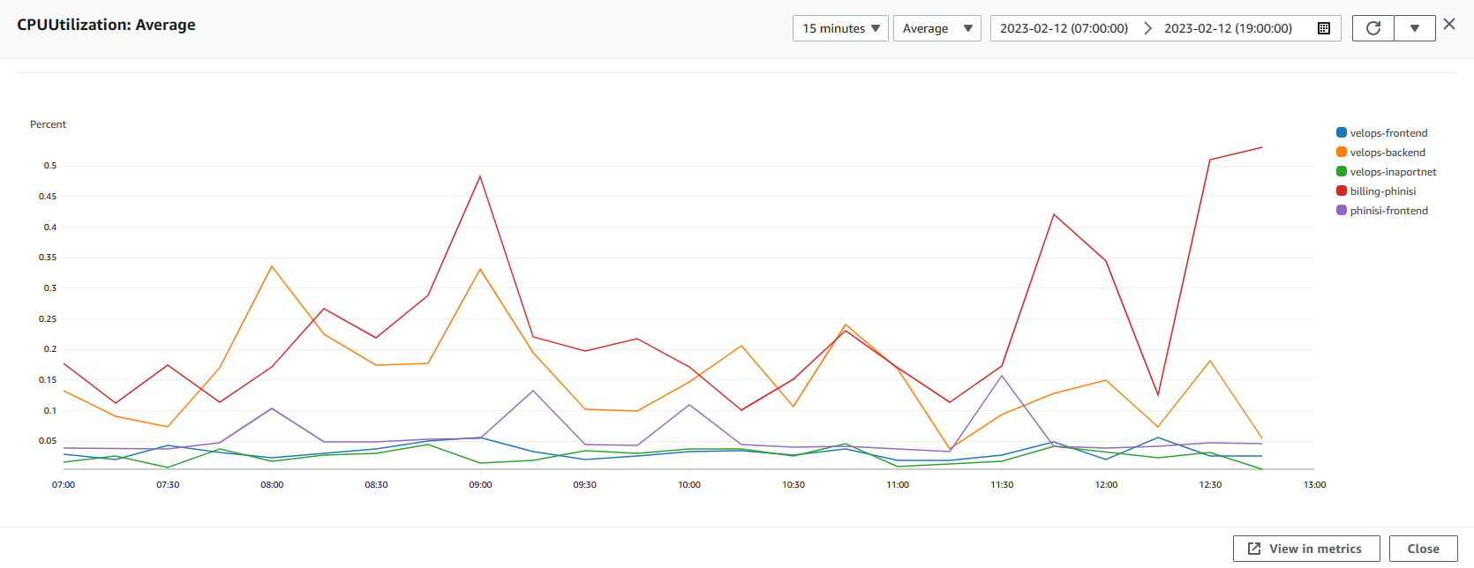
Phinnisi CPU Utilization,Max Load: 0,530 %.
Copyright © 2022 – PT ILCS All Rights Reserved
Copyright © 2022 – PT ILCS All Rights Reserved

Slide 12
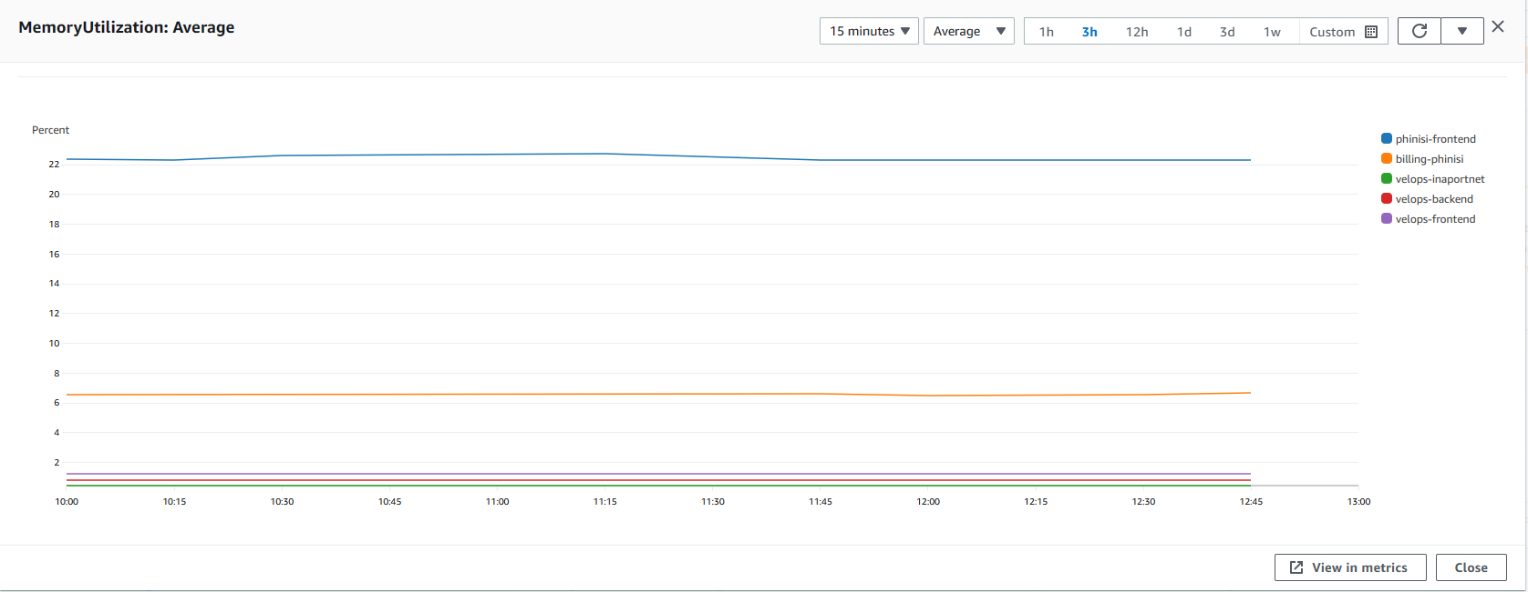
Phinnisi Memory Utilization, Max Load: 22,7%.
Copyright © 2022 – PT ILCS All Rights Reserved
Copyright © 2022 – PT ILCS All Rights Reserved

Slide 13
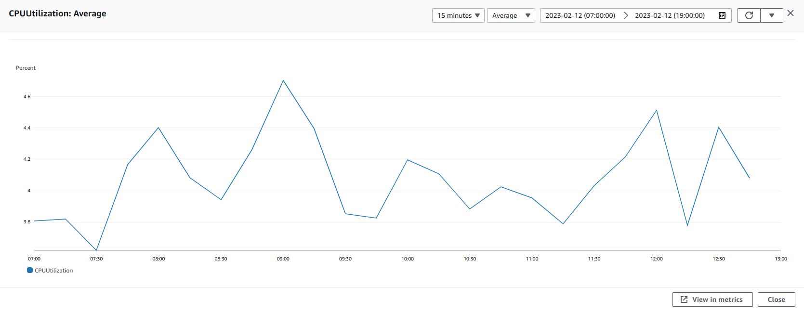
Session DB CPU Utilization, Max Load: 4,7%
Copyright © 2022 – PT ILCS All Rights Reserved
Copyright © 2022 – PT ILCS All Rights Reserved

Slide 14
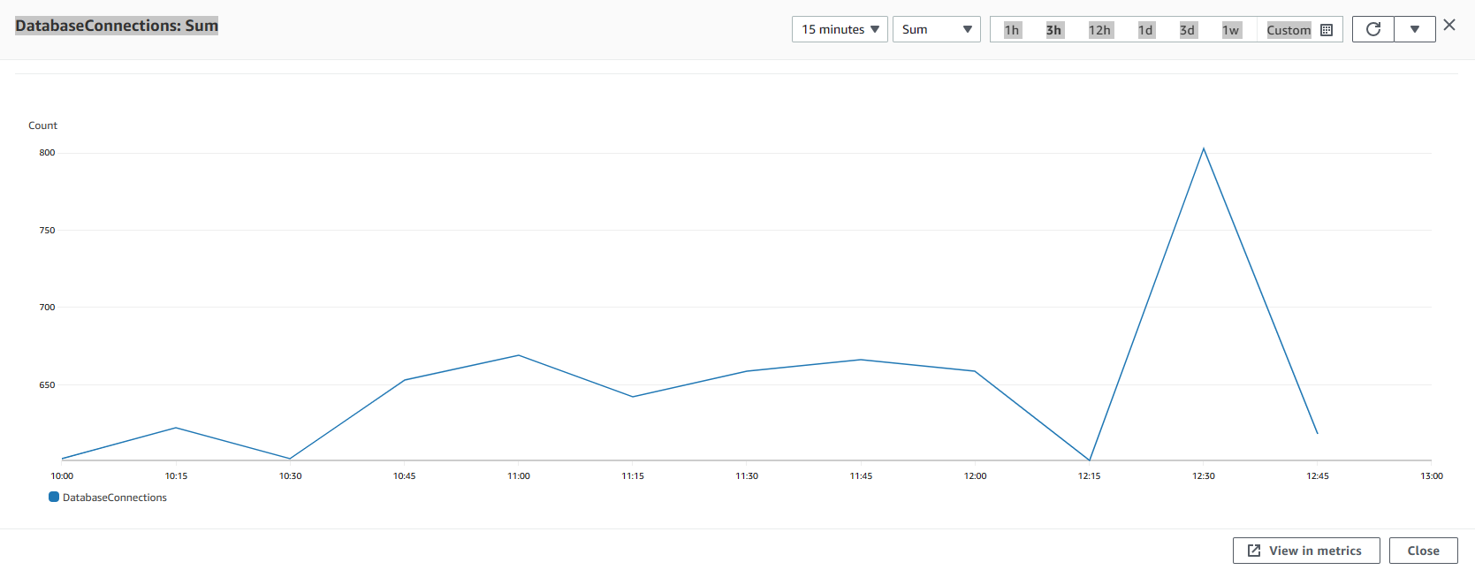
Session DB Connection,Max Sum: 803
Copyright © 2022 – PT ILCS All Rights Reserved
Copyright © 2022 – PT ILCS All Rights Reserved

Slide 15
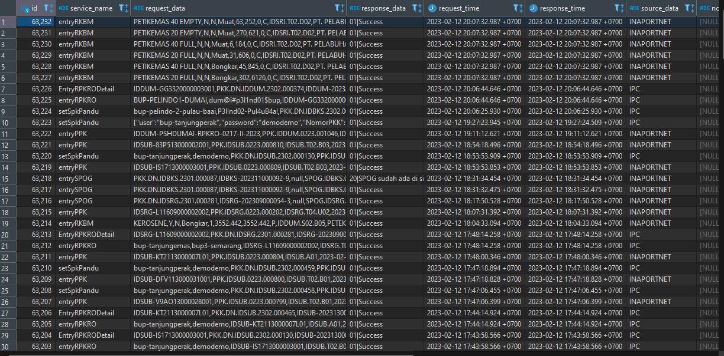
Log Inaportnet
Copyright © 2022 – PT ILCS All Rights Reserved
Copyright © 2022 – PT ILCS All Rights Reserved

Slide 16
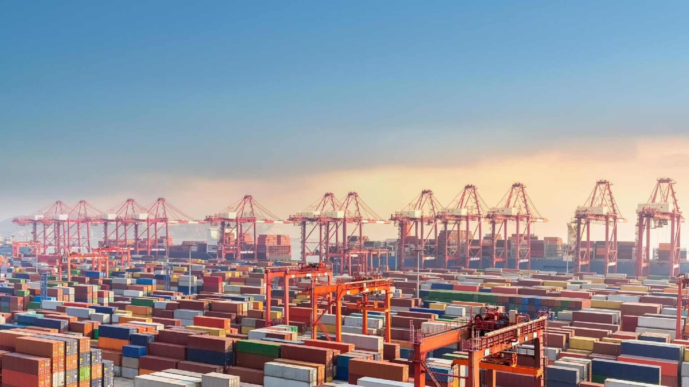


Thank You
Copyright © 2022 – PT ILCS All Rights Reserved

